Slide 1

Bonjour!
Merci d’avoir accepté de prendre part à ce protocole qui s’intéresse à la prise de décision. Nous allons vous demander de faire des choix entre différentes options.
Appuyez sur la flèche pour commencer.

Slide 2
Instructions pour les choix.
Vous allez devoir faire des choix qui impliquent de l’argent. Il s’agit de choix fictifs, qui n’impliquent pas d’argent réel. Cependant, nous vous demandons de faire ces choix comme si vous étiez dans la vie réelle.
Chaque choix comporte deux options; il faut simplement nous dire laquelle vous préférez. Il n’y a pas de bonne ou mauvaise réponse, nous voulons simplement connaître vos préférences.
Quelles sont ces options ?
L’une vous offre 30€, mais vous demande d’attendre un certain temps, ou de prendre un certain risque, ou de faire un certain effort.
L’autre option vous offre moins d’argent mais ne vous demande rien en retour.
Comme pour l’argent, les délais/risques/efforts que nous vous présentons sont fictifs, mais nous vous demandons de faire ces choix comme si vous aviez vraiment à les faire.
La suite vous présente les différentes types de choix plus en détail. Appuyez sur la flèche pour continuer.

Slide 3
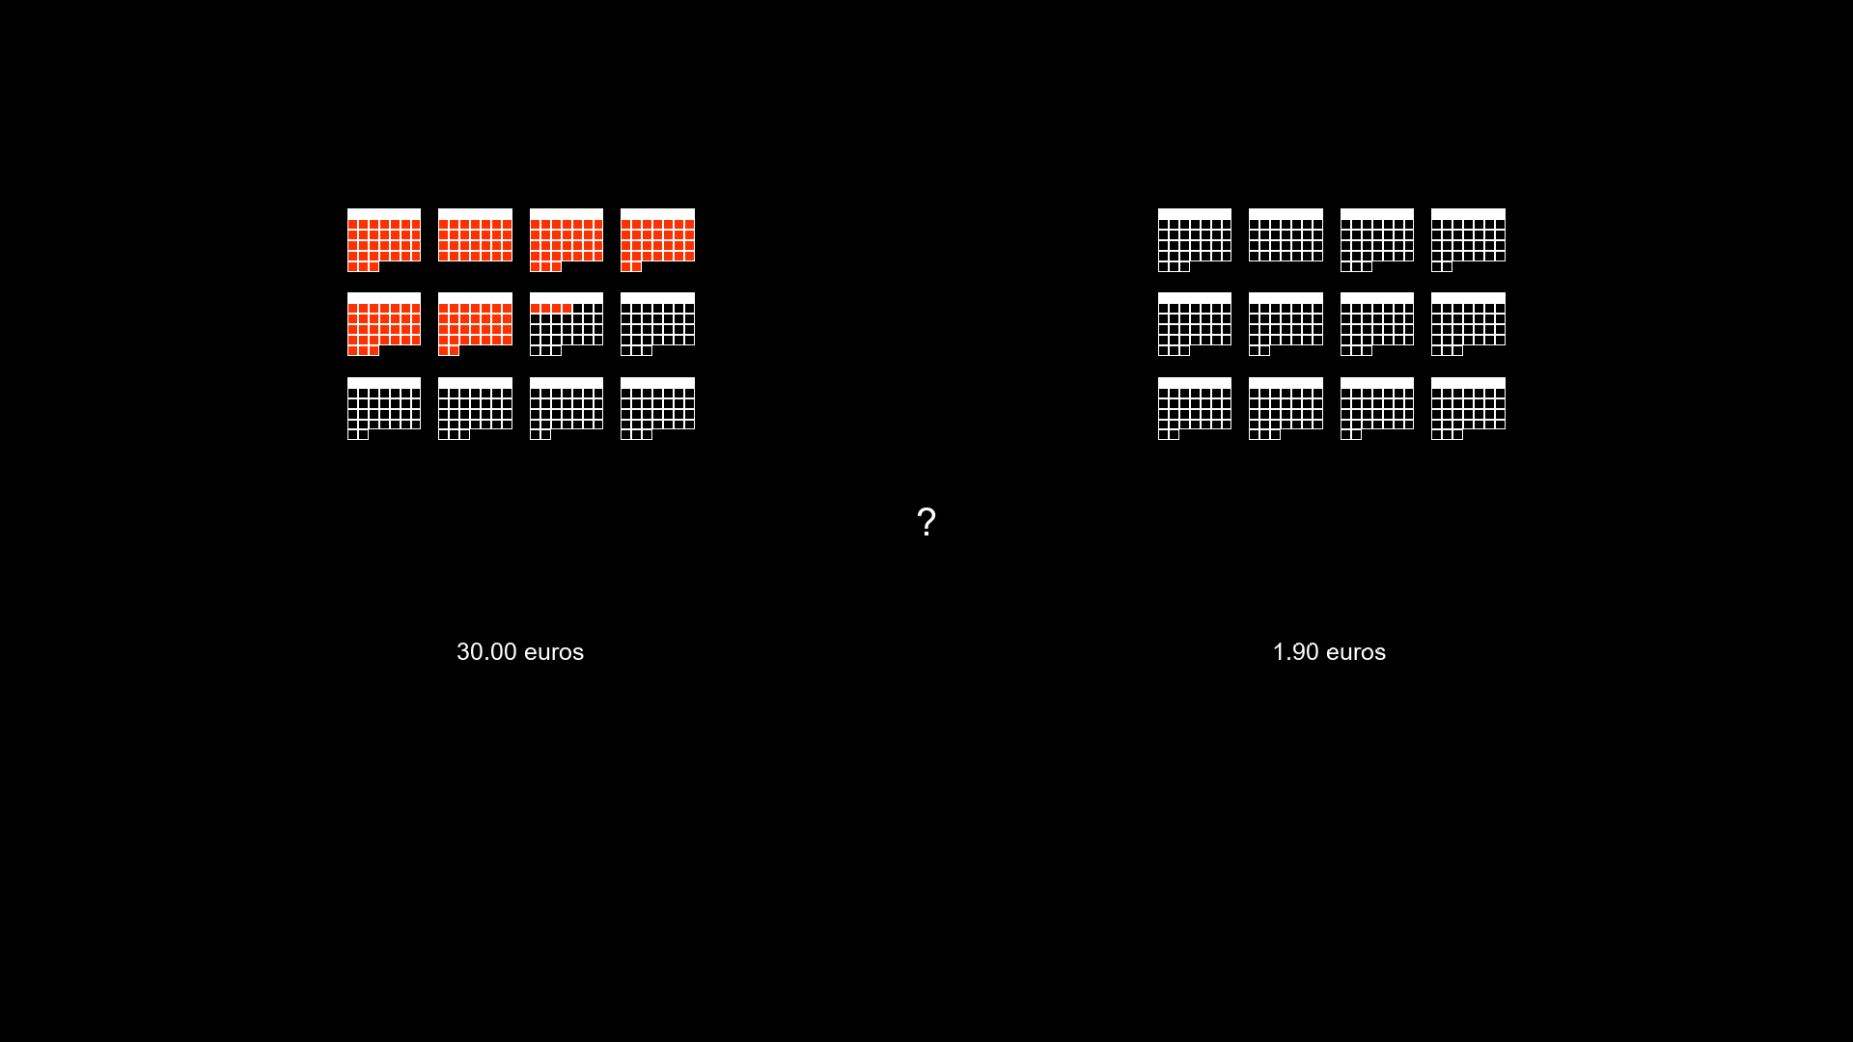
Choix de type 1: le délai
Préférez-vous recevoir 20€ maintenant, ou recevoir 30€ dans deux mois?
C’est le genre de choix qui implique un délai.
Si vous choisissez l’option avec délai, vous ne recevrez les 30€ qu’après avoir attendu le temps représenté en rouge sur le calendrier ci-dessous.
Appuyez sur la flèche pour voir quelques exemples.
Option avec délai :
Je gagne 30€ mais je dois attendre le temps indiqué en rouge pour obtenir l’argent.
+
Option sans délai :
Je gagne moins de 30€ (12 dans cet exemple) mais j’obtiens l’argent dès aujourd’hui.
30 €
12 €

Slide 4
Fin des exemples
Vous avez maintenant terminé les exemples. Dans la suite, vous allez procéder à une courte séance de 25 choix impliquant un délai.
Attention: les niveaux de délai ne seront plus mentionnés explicitement; vous allez devoir vous baser sur la représentation symbolique du délai (en rouge) afin de prendre votre décision.
Appuyez sur la flèche pour commencer.

Slide 5

Choix de type 2: le risque
Préférez-vous recevoir 20€ sans risque, ou faire un pari qui peut vous rapporter 30€ au risque de perdre 10€ ? C’est le genre de choix qui implique un risque.
Si vous choisissez l’option avec risque, on lancera une roue de la fortune. Le résultat dépend de la couleur sur laquelle s’arrête l’aiguille. Votre chance de gagner correspond à la partie verte, et le risque de perdre à la partie rouge, sur les disques ci-dessous.
Appuyez sur la flèche pour voir quelques exemples.
Option avec risque :
Je gagne 30€ si l’aiguille s’arrête sur le vert, mais je perd 10€ si c’est sur le rouge.
+
Option sans risque :
Je gagne moins de 30€ (12 dans cet exemple) et je suis sûr de ne rien perdre.
+30 €
ou -10€
+12 €

Slide 6
Fin des exemples
Vous avez maintenant terminé les exemples. Dans la suite, vous allez procéder à une courte séance de 25 choix impliquant un risque.
Attention: les niveaux de risque ne seront plus mentionnés explicitement; vous allez devoir vous baser sur la représentation symbolique du risque (en rouge) afin de prendre votre décision.
Appuyez sur la flèche pour commencer.

Slide 7
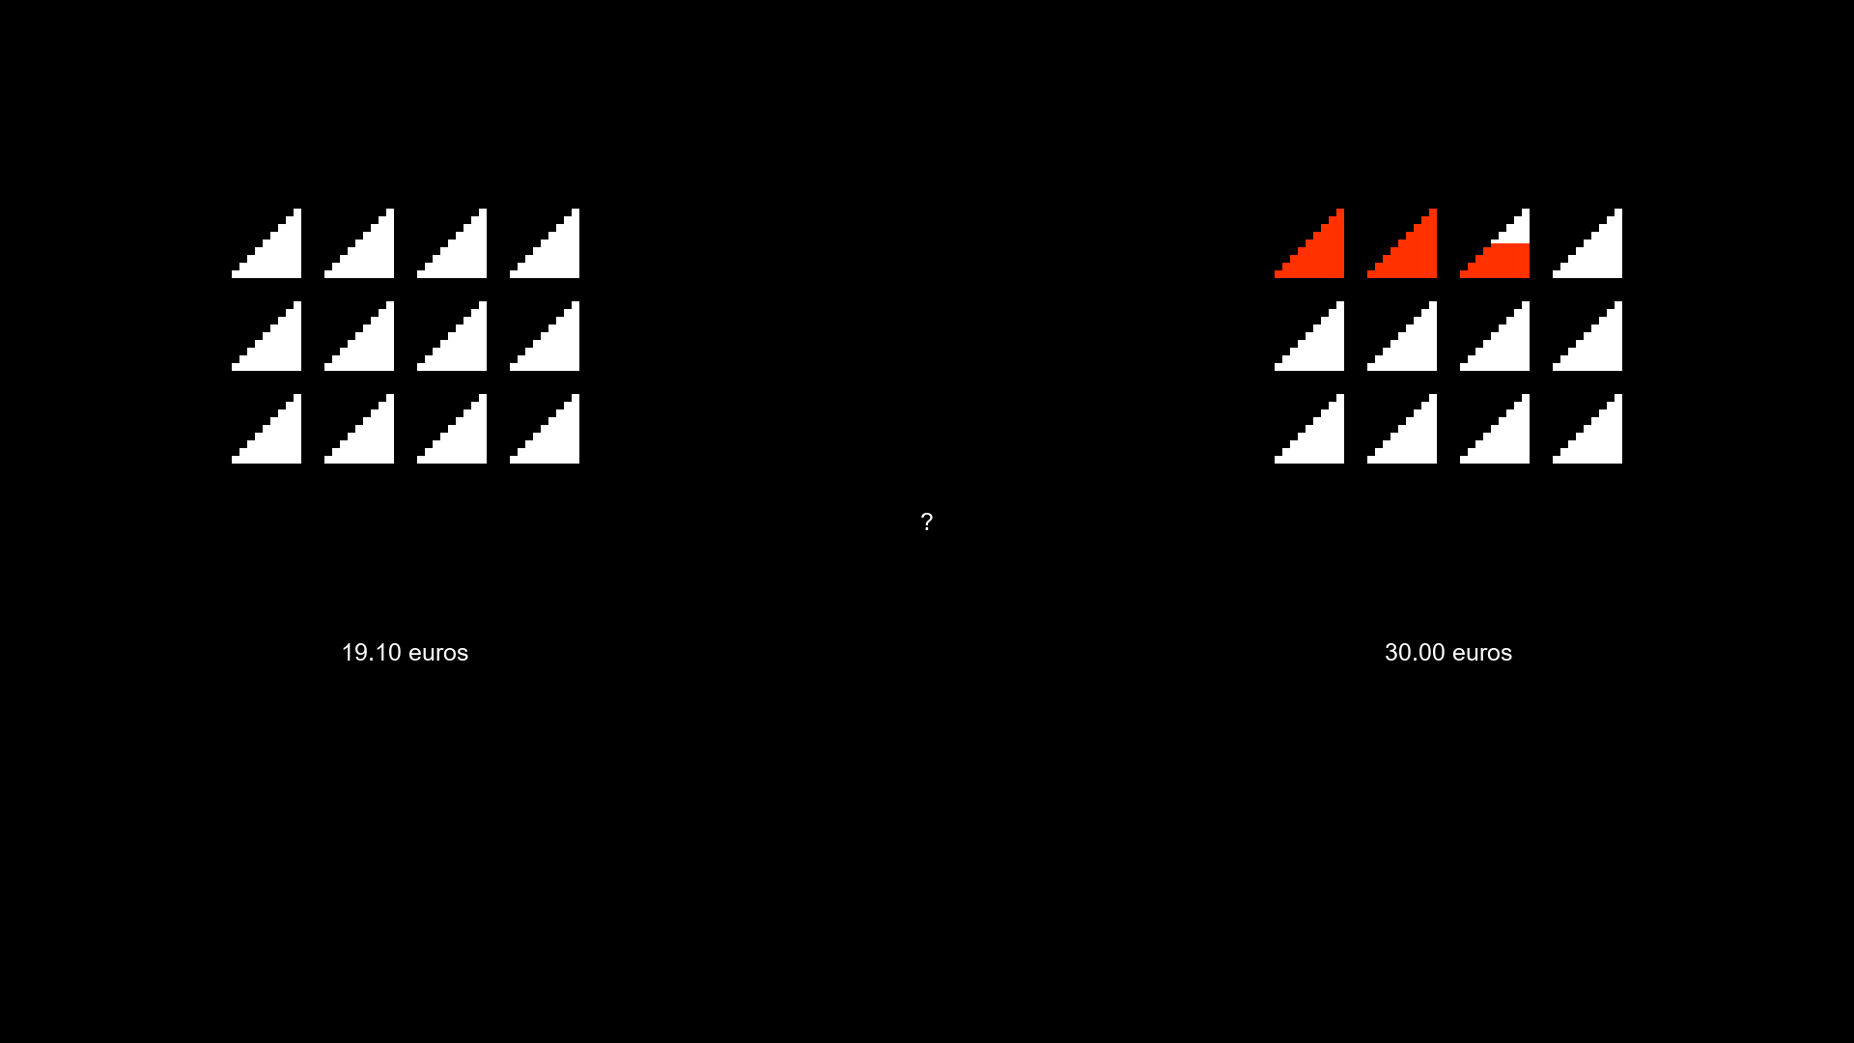
Choix de type 3: l’effort
Préférez-vous recevoir 12€ sans effort, ou monter 3 étages et gagner 30€ ? C’est le genre de choix qui implique un effort.
Si vous choisissez l’option avec effort, vous aurez à grimper le nombre d’étages coloriés en rouge ci-dessous aussi vite que possible.
Appuyez sur la flèche pour voir quelques exemples.
Option sans effort:
Je gagne moins de 30€ (12 dans cet exemple) et je n’ai aucun effort à faire.
+
Option avec effort :
Je gagne 30€ si je monte les étages indiqués en rouge.
12 €
30 €

Slide 8
Fin des exemples
Vous avez maintenant terminé les exemples. Dans la suite, vous allez procéder à une courte séance de 25 choix impliquant un effort.
Attention: les niveaux d’effort ne seront plus mentionnés explicitement; vous allez devoir vous baser sur la représentation symbolique de l’effort (en rouge) afin de prendre votre décision.
Appuyez sur la flèche pour commencer.

Slide 9
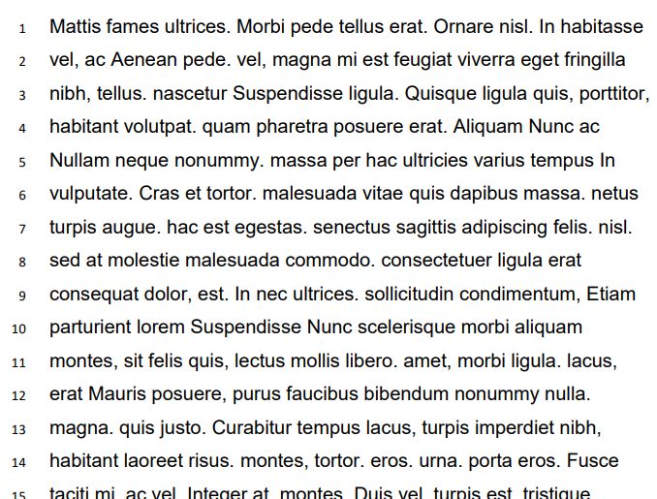
ATTENTION
Regardez bien l'extrait de texte ci-dessous. Il est issu de 12 pages de 25 lignes écrites en langue étrangère.
Durant l’expérience, vous allez devoir vous imaginer l’effort requis pour copier ce texte sur un clavier d’ordinateur. Essayez de bien visualiser la concentration nécessaire. Appuyez sur la flèche pour continuer.

Slide 10
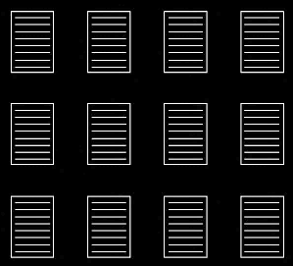

Choix de type 4: l’effort
Préférez-vous recevoir 12€ sans effort, ou copier 3 pages de texte dans une langue inconnue et gagner 30€ ? C’est le genre de choix qui implique un effort.
Si vous choisissez l’option avec effort, vous aurez à copier le nombre de pages coloriées en rouge ci-dessous.
Appuyez sur la flèche pour voir quelques exemples.
Option sans effort:
Je gagne moins de 30€ (12 dans cet exemple) et je n’ai aucun effort à faire.
+
Option avec effort :
Je gagne 30€ si je copie les pages indiquées en rouge.
12 €
30 €

Slide 11
Fin des exemples
Vous avez maintenant terminé les exemples. Dans la suite, vous allez procéder à une courte séance de 25 choix impliquant un effort.
Attention: les niveaux d’effort ne seront plus mentionnés explicitement; vous allez devoir vous baser sur la représentation symbolique de l’effort (en rouge) afin de prendre votre décision.
Appuyez sur la flèche pour commencer.

Slide 12
Fin de l’expérience.
Un grand merci de votre participation!

Slide 13
Voulez-vous voir un autre exemple ?
OUI
Je voudrais voir un autre exemple
NON
Je souhaite passer à la suite

